Slide 1


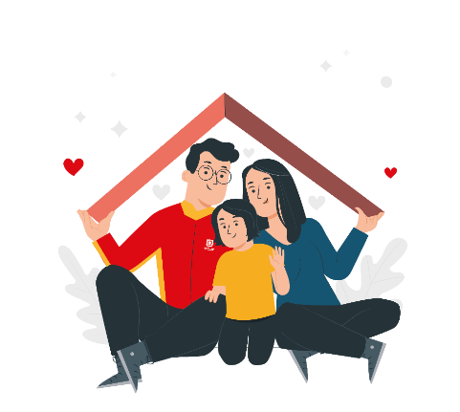
INFOME SEGUNDO TRIMESTRE 2026
PLAN INSTITUCIONAL DE BIENESTAR SOCIAL
E INCENTIVOS – PIB-

Slide 2
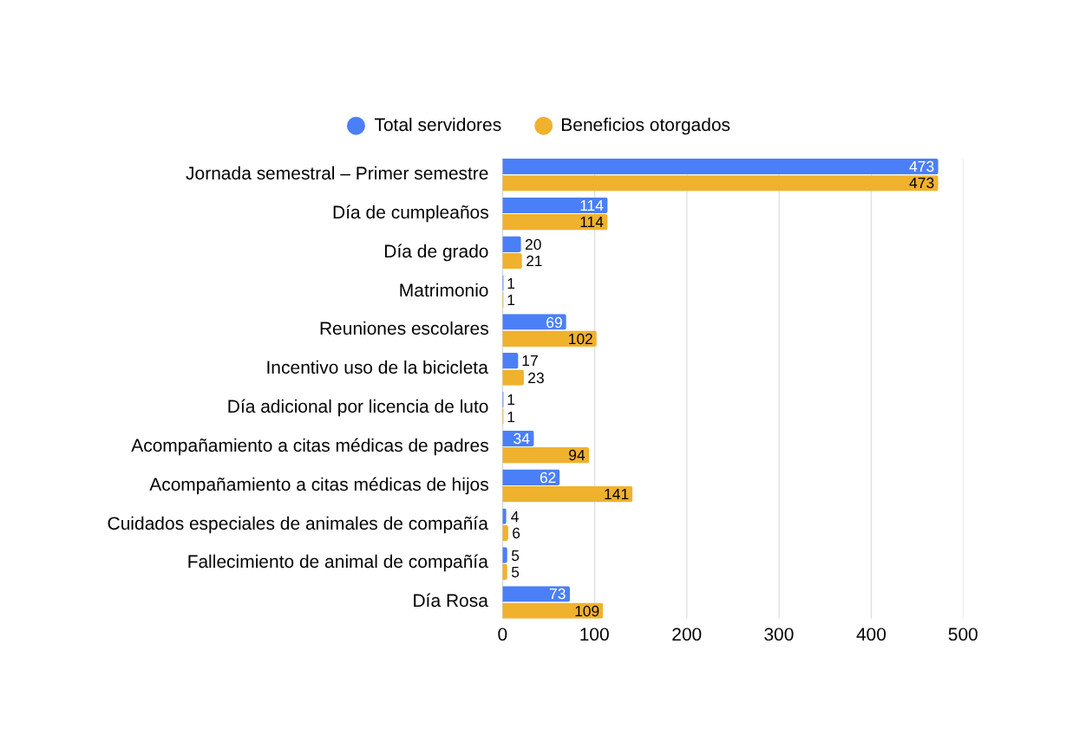
Valera de Salario Emocional
La Secretaría General implementó la Política de Salario Emocional como estrategia de bienestar e incentivos no económicos orientada a fortalecer la motivación, fidelización y retención del talento humano de la entidad.
Al cierre del segundo trimestre de 2026, 883 servidores(as) disfrutaron de 1.120 beneficios otorgados a través de esta estrategia.
(El número de servidores tiene que ver con la rotación de la planta)*

Slide 3
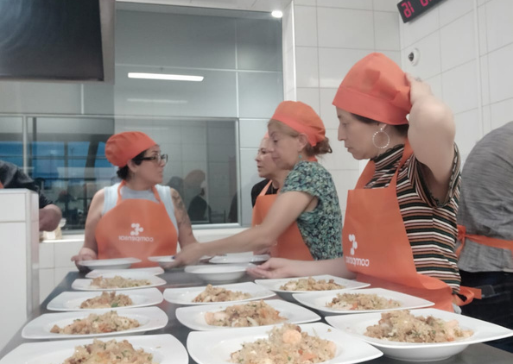

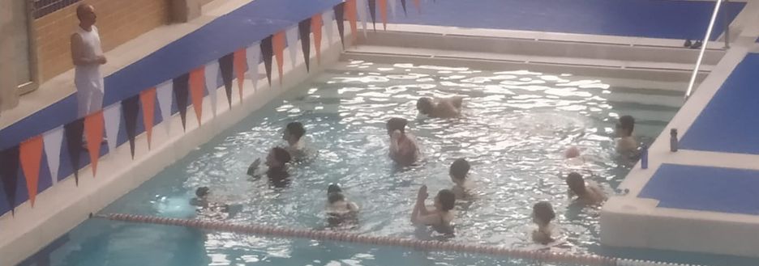
PLAN DE BIENESTAR SOCIAL E INCENTIVOS
Equilibrio Psicosocial
Se llevó a cabo la convocatoria e inscripción para los talleres artísticos, logrando una participación activa en las actividades de cocina, fotografía y Acua Yoga.
14
Incristos
15
Incristos
15
Incristos

Slide 4
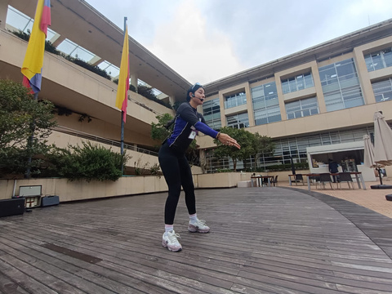
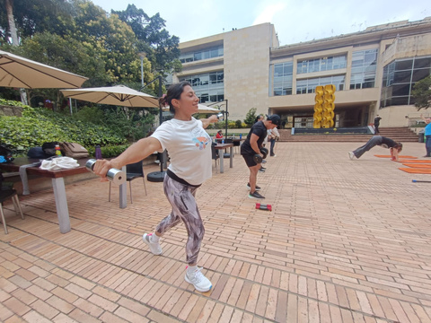
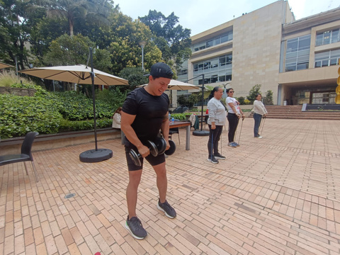
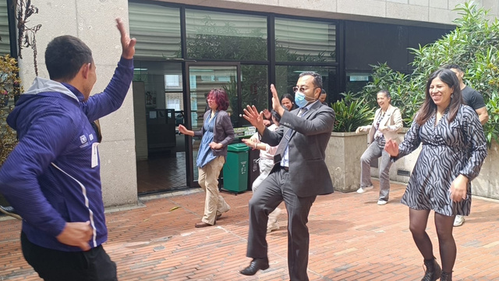
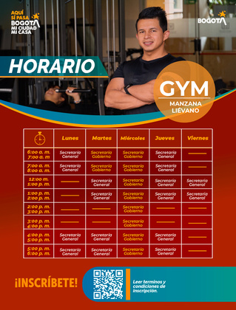
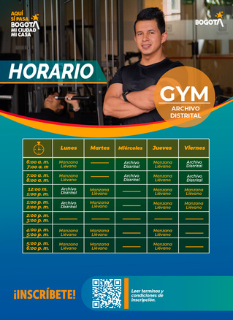
PLAN DE BIENESTAR SOCIAL E INCENTIVOS
Salud mental
Gimnasio de Manzana Liévano y el Archivo
Durante el primer trimestre del año 2026, se inauguraron los gimnasios de Manzana Liévano y el Archivo.
Actualmente, hay 30 inscritos en el Gimnasio de Manzana Liévano, de los cuales solo 8 personas lo utilizan. En el Archivo, se registraron 2 personas, y las dos están haciendo uso de sus instalaciones.
  Se programaron clases grupales con el IDRD en la Plazoleta de Manzana Liévano y en el Archivo Distrital.
  Se tiene planeado llevar las clases al Super Cade Carrera 30 en el mes de agosto.

Slide 5
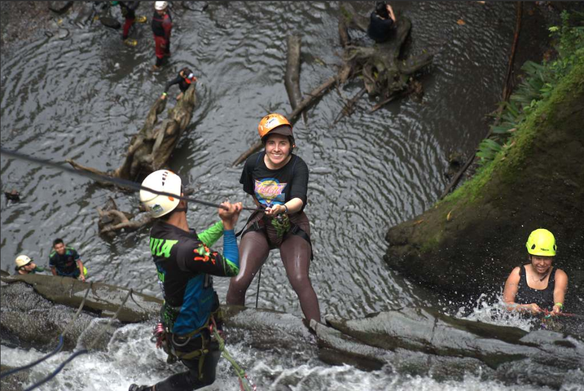
Comparte en Familia
Equilibrio entre la vida personal, familiar y laboral
Febrero
Marzo
Abril
Mayo
Junio
  La Polla Futbolera Compensar. Finaliza al terminar el mundial de fútbol en el mes de julio – 157 participantes
  Programa de ecotrismos con asutencia de 121 personas
Historias de fantasmas en el Centro Histórico -13 de febrero – 21 participantes y 36 familiares
Casa Museo Quinta de Bolívar – Marzo 13 – 38 participantes y 15 familiares.
Caminata ecologica Choachi con asistencia de 74 personas
El llano más cerca de ti – Abril 18 – 8 participantes y 8 familiares
  Humedal Santa María del Lago – Junio 20 – 2 participantes y 2 familiares
  -Vacaciones recreativas primer semestre participacion de 57 niños
Concierto Compensar Jowell & Randy – Febrero 28 – 1 participante y 1 familiar
Danza Micelio. El arte de Emerger – Abril 24 – 5 participantes y 5 familiares

Slide 6




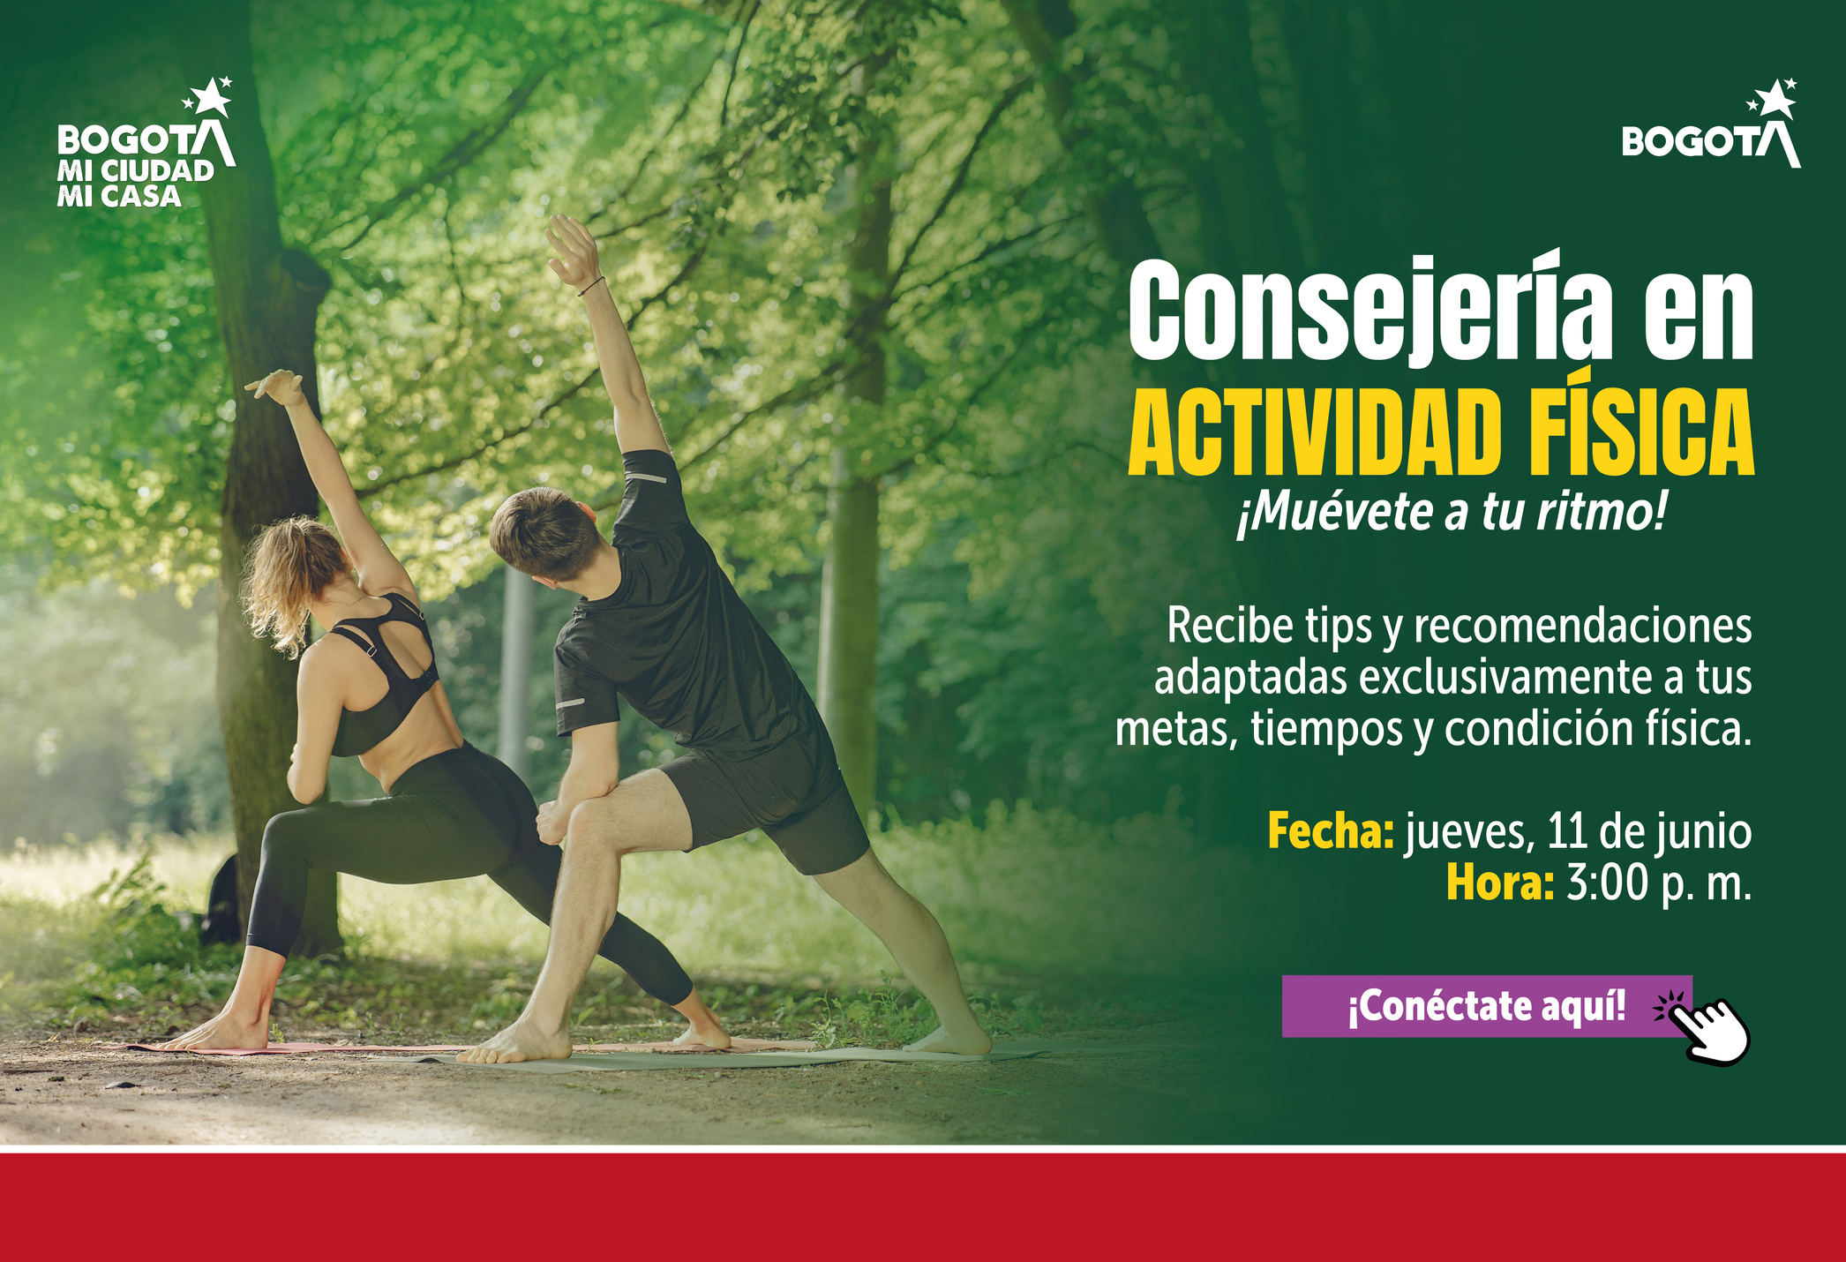


Club Familia General
Equilibrio entre la vida personal, familiar y laboral
Tecnología Consciente: Uso Responsable y Bienestar en la Era Digital
Marzo 17 de 2026
Participantes: 41
Conoce las oportunidades de ahorro del Fondo Nacional del Ahorro
Marzo 19 de 2026
Participantes: 40
Hablemos sobre la problemática actual de los retos mentales
Abril 21 de 2026
Participantes: 32
Estimulación de 0 a 3 años
Mayo 12 de 2026
Participantes: 16
Consejería en actividad física
Junio 11
Participantes: 28
Hablemos sobre educación financiera
Junio 16
Participantes: 49
Notes:
4

Slide 7
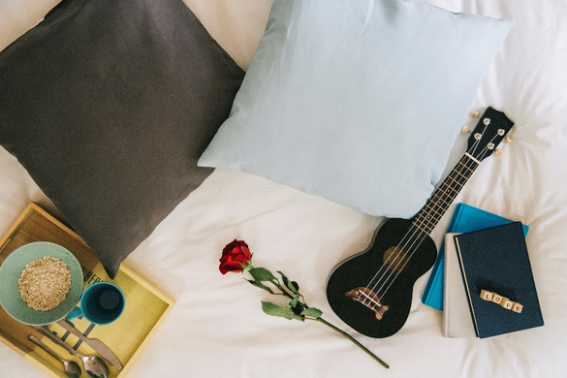
Equilibrio entre la vida personal, familiar y laboral
Descanso compensado
En el primer semestre del año bajo la Circular Interna 006 del 11 de febrero de 2026, la Secretaría General diseñó la estrategia de compensación de tiempo para Semana Santa de 2026, en la cual participaron 478 servidores(as), conforme con las certificaciones de cumplimiento de cada dependencia.
La Entidad estableció dos (2) turnos para garantizar la prestación del servicio en todas las dependencias, así:
1 turno: Los días 30 y 31 de marzo y 1° de abril de 2026
2 turno: Los días 6, 7 y 8 de abril de 2026.
La estrategia establece la compensación de tiempo desde el día 16 de febrero al 24 de marzo de 2026, con una hora antes de iniciar o finalizar el horario laboral asignado, y algunos sábados establecidos en la misma Circular.

Slide 8
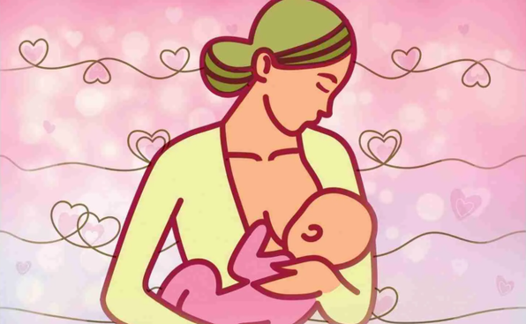
Equilibrio entre la vida personal, familiar y laboral
Estrategia Sala de la familia lactante
En el marco de la implementación de la estrategia Sala Amiga de la Familia Lactante (SAFL), establecida mediante la Ley 1823 de 2017, “Por medio de la cual se adopta la estrategia Salas Amigas de la Familia Lactante del Entorno Laboral en entidades públicas territoriales y empresas privadas y se dictan otras disposiciones”, y bajo las normas técnicas requeridas, durante la vigencia 2026 se adelantaron acciones orientadas a promover, proteger y fortalecer la lactancia materna, garantizando condiciones de bienestar para las servidoras en etapa de maternidad.
Las acciones desarrolladas fueron:
  Jornada especial para mujeres embarazadas: durante la vigencia 2026 no se presentaron solicitudes.
  Tiempo preciado con los bebés: se otorgó un (1) beneficio.
  Soy feliz padre o madre: se otorgó un (1) beneficio.
  Se realizó la publicación mensual de mensajes informativos en los medios de comunicación internos sobre la importancia de la lactancia materna para la madre y el hijo(a), abordando temas como: puntos físicos de la SAFL, el papel del hombre en la lactancia materna, la importancia de la lactancia materna exclusiva y “La lactancia materna, la mejor opción para los bebés” (Banco de Leche).
  Las capacitaciones lideradas por la Secretaría Distrital de Salud se desarrollaron conforme al cronograma establecido.
  Se enviaron dos (2) mensajes de bienvenida a la estrategia durante la vigencia 2026.
  Las Salas Amigas de la Familia Lactante de Manzana Liévano y Archivo de Bogotá continúan funcionando normalmente.

Slide 9
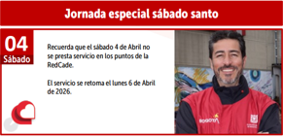
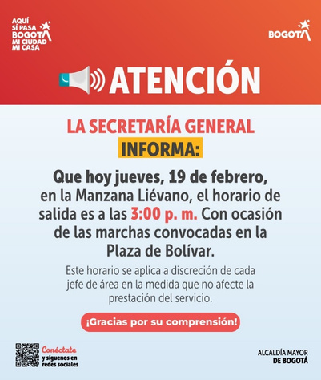
Equilibrio entre la vida personal,
familiar y laboral
Jornadas Especiales
Al cierre del segundo trimestre de 2026 se establecieron (3) tres jornadas especiales, así:
  Jornada especial el 19 de febrero de 2026, atendiendo las condiciones especiales de movilidad y seguridad.
  Jornada especial el 4 de abril de 2026, no se prestó servicio en los puntos de la RedCade, por sábado Santo.
  Jornada especial el 22 de mayo de 2026, la jornada finalizó a las 2:00 p.m. por situaciones especiales de seguridad y movilidad

Slide 10
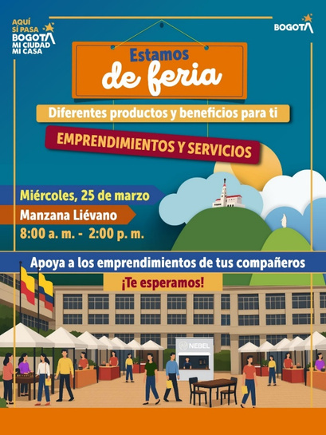
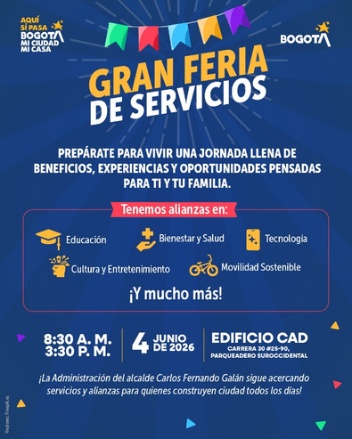
Calidad de vida laboral
Estamos de feria
En el primer semestre de la vigencia 2026 se ha desarrollado dos (2) actividades “Estamos de Feria”, en las cuales, con aliados estratégicos de la Entidad, se ofrecen servicios de salud, financieros, oftalmológicos, ortopédicos, de vivienda, educativos, de bienestar y entretenimiento entre otros, así:
  El día 26 de marzo en la plazoleta de Banderas de la Manzana Liévano: Participaron 23 expositores y 22 emprendimientos.
  El día 4 de junio en el parqueadero del CAD: Participaron 45 expositores incluyendo las alianzas distritales y 19 emprendimientos.

Slide 11

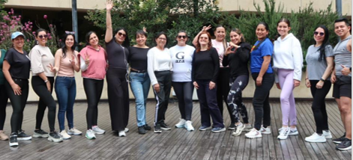
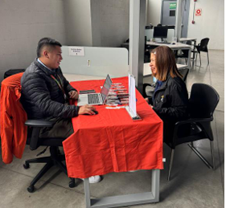
Calidad de vida laboral
Actividades individuales de servicios con la Caja de Compensación Familiar
En articulación con la Caja de Compensación Familiar, se promovieron actividades y servicios orientados al bienestar de las servidoras y los servidores públicos. Durante la vigencia se divulgaron beneficios relacionados con recreación, vivienda, educación, salud, turismo, descuentos y alianzas estratégicas, además de realizar charlas sobre el portafolio de beneficios, plan complementario, recreación, educación, deporte, vivienda y Universidad Compensar.
Asimismo, la Caja brindó atención presencial todos los miércoles en la entidad y realizó jornadas en diferentes sedes distritales. Al cierre del segundo trimestre, se registraron 394 atenciones, de las cuales 188 fueron presenciales y 206 virtuales.

Slide 12
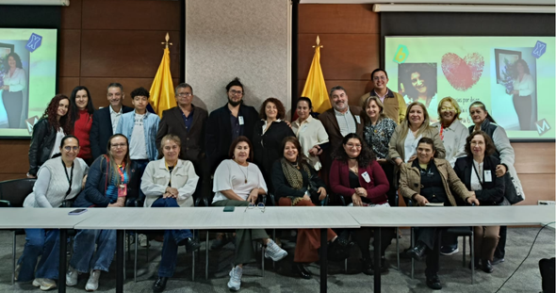
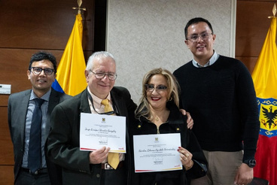
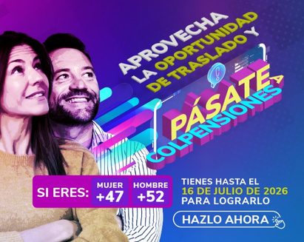
Calidad de vida laboral
Preparación para el retiro del servicio
En el marco de la estrategia de preparación para el retiro del servicio, durante la vigencia del primer semestre 2026 se desarrollaron tres jornadas de capacitación sobre el sistema pensional y el traslado a Colpensiones, con la participación de 58 servidores(as).
Asimismo, se socializó el programa "Diseño de Vida" del Departamento Administrativo del Servicio Civil Distrital, en el que 10 servidores(as) participaron en procesos de formación sobre autoconocimiento, autocuidado, relaciones interpersonales, autosabotaje e inventario de su historia de vida.
Finalmente, como reconocimiento a la trayectoria y aporte institucional, se realizaron cinco (5) homenajes a servidores(as) que se retiraron por cumplimiento de los requisitos para pensión.
Sandra Liliana Agudelo, Jorge Enrique Urrutia, Jairo de Jesús Carranza, Efrain Obdulio Urquijo Novoa y Claudia Marcela Cardozo Pérez

Slide 13
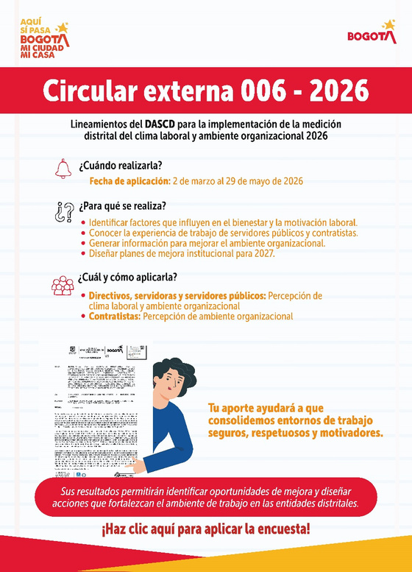
Calidad de vida laboral
Medición de Clima Laboral y Ambiente Organizacional
Conforme con la Circular Externa 06 de 20 de febrero de 2026, se inició la Medición de Clima Laboral y Ambiente Organizacional para la presente vigencia, la cual tiene como objetivo identificar por niveles de favorabilidad, alertas tempranas y oportunidades de mejora que inciden en el bienestar, la experiencia laboral y el desempeño de las y los servidores públicos y del personal de contratistas de la Entidad.
A partir del 12 de marzo se remitió a los(as) servidores y contratistas de la Entidad el link con la información requerida para el diligenciamiento de la medición.
Al cierre del segundo trimestre llevamos un avance de:
  Servidores(as) públicos: 491
  Contratistas: 215

Slide 14
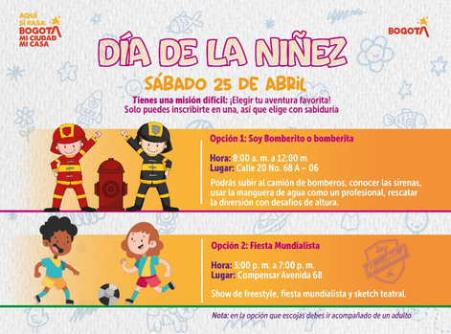

Calidad de vida laboral
Celebraciones - Días Especiales
En la vigencia 2026 se han realizado las siguientes celebraciones especiales:
  Día de la Mujer: Marzo. Nos unimos al cronograma del DASCD. Se socializó un mensaje por los medios de comunicación internos.
  Día del Hombre: Marzo 19 - Se socializó un mensaje por los medios de comunicación internos de la Entidad.
  Día de la Felicidad: Abril 10 – Se participó en la programación del DASCD con una clase de kickboxing - 16 Participantes.
  Día la Niñez: Abril 25 - Se realizaron dos actividades bomberitos y feria mundialista – 62 Participantes.
  Día de la Secretaria: En el evento del DASCD participaron 10 servidores(as). Se socializó un mensaje por los medios de comunicación internos de la Entidad.
  Día de la Madre: Se realizó un masaje de cuello y manos en la Manzana Liévano, SuperCade CAD y Archivo de Bogotá. – 167 Participantes. Se socializó un mensaje por los medios de comunicación internos de la Entidad.
  Día del Padre: Se realizó un masaje de cuello y manos en la Manzana Liévano, SuperCade CAD y Archivo de Bogotá. – 86 Participantes. Se socializó un mensaje por los medios de comunicación internos de la Entidad.

Slide 15


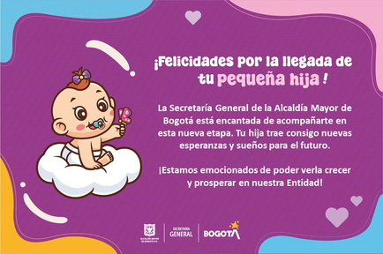

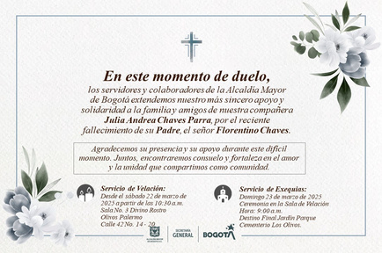
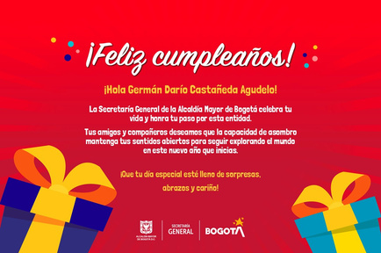
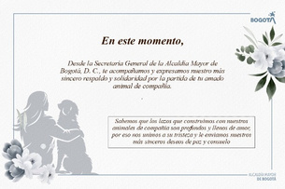
Calidad de vida laboral
La Secretaría General te acompaña
Con el objetivo de acompañar a los(as) servidores(as) en diferentes procesos personales y familiares, la Dirección de Talento Humano envía tarjetas virtuales de reconocimiento y acompañamiento.
Es así que durante el primer semestre de la vigencia 2026, se remitieron:
Orientación de Ingreso
160 tarjetas enviadas en el primer semestre.
Reconocimiento por tiempo de servicio
147 tarjetas enviadas en el primer trimestre.
Bienvenida a nuevos integrantes de la familia bebés
Total 3 tarjetas en 2026
Bienvenida a nuevos integrantes de la familia animales de compañía
No se han enviado en 2026
Cumpleaños
272 tarjetas enviadas en el primer semestre.
Tarjetas fallecimiento animal de compañía
6 tarjetas enviadas en el 2026
Avisos de fallecimiento
7 avisos en el primer semestre

Slide 16
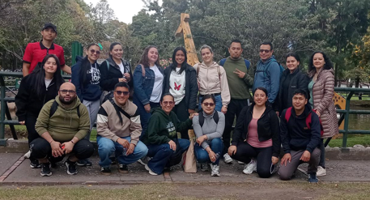
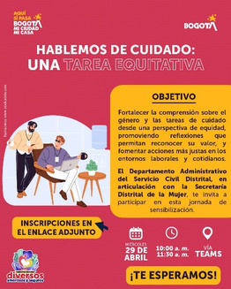
Fomento de la inclusión, la diversidad y la equidad
Construcción de Ambientes Laborales Diversos Amorosos y Seguros – ALDAS
La estrategia se trabaja en coordinación con el Departamento Administrativo del Servicio Civil Distrital y tiene como fin propender por ambientes laborales diversos, amorosos y seguros.
Su objetivo principal es que los servidores (as) de la Secretaría General, continúen con el reconocimiento de las emociones, y se apropien de su vida como factor fundamental de su propósito de vida.
Dentro de la estrategia en el 2026 se han realizo dos acciones en conjunto con el equipo de Seguridad y Salud en el Trabajo:
  Febrero 27: Conecto con la naturaleza en el Humedal Santa María del Lago. 18 participantes
  Marzo 27: Cuidarte – Pinta, Respira y Florece. 7 participantes
  Abril 15: Lenguaje incluyente. 18 participantes
  Abril 29: Hablemos de cuidado una tarea equitativa. 3 participantes
  Mayo 21: Prácticas diarias para incluir. 3 participantes.
  Mayo 28: Acoso laboral y sexual laboral
  Mayo 28: Cuidado a través del arte. 16 participantes.
  Junio 10: De la norma a la práctica
  Junio 22: Parcero hablemos de cuidado. 7 participantes
  Junio 30: De los Comités a la Cultura

Slide 17


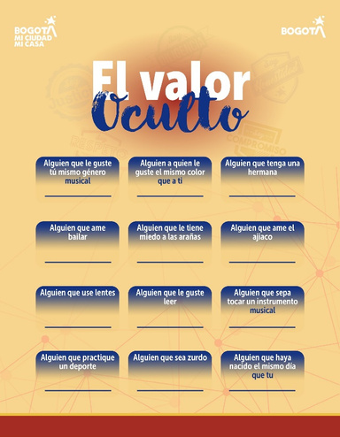


Fomento del sentido de pertenencia y vocación por el servicio público
Al finalizar este informe se han entregado sellos de los valores, a un total de 358 participantes, así:
  Compromiso: 5 actividades
  Diligencia: 4 actividades
  Honestidad: 5 actividades
  Justicia: 1 actividad
  Respeto: 4 actividades
La mejor manera de exaltar nuestros valores es siendo responsables con nuestro actuar en la Entidad. De tal forma para el 2026 se diseñó la siguiente estrategia
    Se centra en la acumulación de sellos como una colección valiosa.
    Los sellos se ganan participando en las actividades institucionales
    Participación y compromiso personal.
    Cinco dinámicas, sencillas, una de cada valor, que serán entregadas para que se desarrollen en las dependencias.
De igual forma, los(as) Gestores de Ética e Integridad realizaron en cada una de sus dependencias, la actividad el Valor de lo Oculto, desde el 21 de mayo al 21 de junio.
Colección de Valores
Activa tus Valores

Slide 18
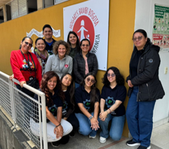
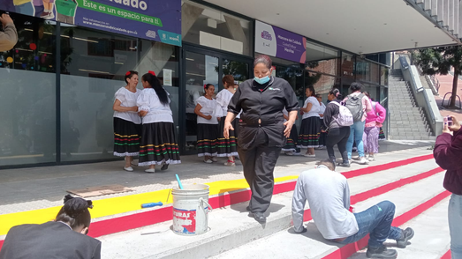

Fomento del sentido de pertenencia y vocación por el servicio público
Actividades de voluntariado y reconocimiento de nuestra ciudad
Con el propósito de fortalecer los valores institucionales, el sentido de pertenencia, el conocimiento y la apropiación de la ciudad, así como promover el trabajo colaborativo, el clima laboral y la cultura organizacional, se desarrollan actividades de voluntariado y reconocimiento en alianza con entidades distritales, organizaciones no gubernamentales y otros aliados estratégicos.
Durante la vigencia 2026 se realizaron las siguientes actividades:
  13 de febrero: Historias de Fantasmas en el Centro Histórico de Bogotá.
  27 de febrero: Reconecto con la naturaleza – Humedal Santa María del Lago.
  13 de marzo: Visita a la Casa Museo Quinta de Bolívar.
  27 de marzo: CuidArte: Pinta, respira y florece – Humedal Santa María del Lago.
  17 de abril: Bombero por un día.
  15 de mayo: Cine, historia y ciudad.
  21 de mayo: Descubre qué ave eres.
  28 de mayo: Reconozcamos el Parque Ciudad Montes.
  5 de junio: Recorrido por el río Bogotá.
  20 de junio: Recorrido por el Humedal Santa María del Lago.
En la vigencia 2026 se han realizado las siguientes actividades de voluntariado:
  Abril 22: Hogar Casa Bambi
  Mayo 22: SúperCade Manitas
  Junio 26: Venezuela Espera tu donación

Slide 19

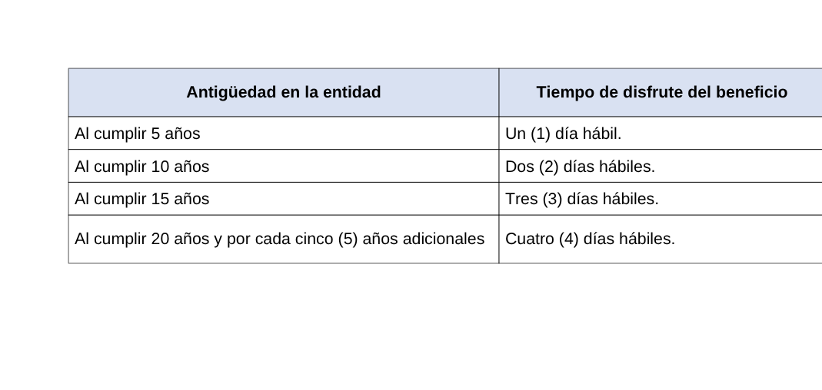
Fomento del sentido de pertenencia y vocación por el servicio público
Reconocimiento por tiempo de servicio
Con el propósito de reconocer laboralmente el esfuerzo, trabajo positivo y constancia en el trabajo; se le enviará a cada servidor(a) una tarjeta virtual de reconocimiento por año laboral continuo en la entidad, promoviendo de esta manera se energía, eficiencia y la gratitud por la determinación y esmero diario. En el primer trimestre se enviaron 148 tarjetas.
De igual forma, se reconoce a los servidores que cumplen 5, 10, 15, 20 años y más, un descanso remunerado, así:
Es así, que en el primer semestre de 2026, un total de 65 servidores disfrutaron de este beneficio.

Slide 20
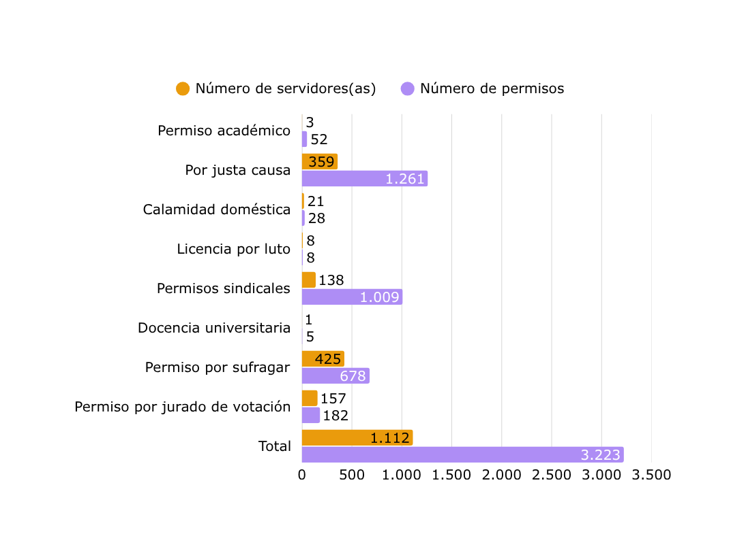
Seguimiento de ausentismos
A través del instrumento de registro, seguimiento y consolidaciones de los permisos remitidos por los servidores(as) de la Secretaría General de la Alcaldía Mayor de Bogotá, D. C., mediante el formato de permisos y licencias FT-174 y las situaciones administrativas concedidas por acto administrativo del primer semestre de 2026, se han otorgado los siguientes permisos:
Notes:
18

Slide 21





PLAN DE BIENESTAR SOCIAL E INCENTIVOS
Seguimiento Ausentismo
Teletrabajo, horarios flexibles y escalonados
Teletrabajo
En modalidad autónoma por condiciones especiales
Dosciento diecinueve (216) Teletrabajadores(as)
A 30 de de junio de 2026.
Mujeres
(60%)
13 teletrabajadores
6%
hombres
(40%)
En modalidad
híbrida
206 teletrabajadores
94 %
Horario flexible
Horario escalonado
Total personas : 107
Hombres 43
Mujeres: 64
Total personas : 7
Hombres 0
Mujeres: 7
Notes:
18

